Slide 1

Sandwich.com
Entrega 2
Tópicos avanzados de ingeniería de software

Slide 2
Presentado por

Slide 3
Agenda
Contexto del Sistema
Requerimientos Funcionales
Árbol de Variabilidad
Diagramas de Arquitectura
Sistema

Slide 4
Diagrama de Contexto del Sistema

Slide 5
Descripción del Sistema

Slide 6
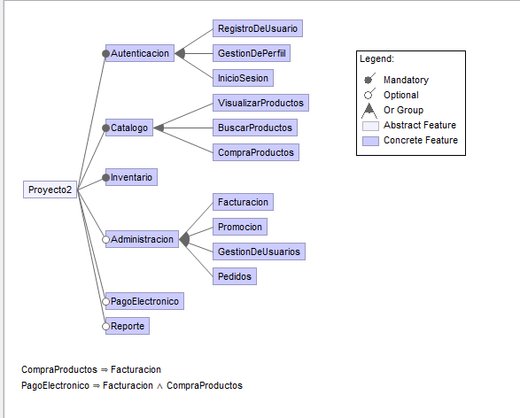
Árbol de Variabilidad

Slide 7
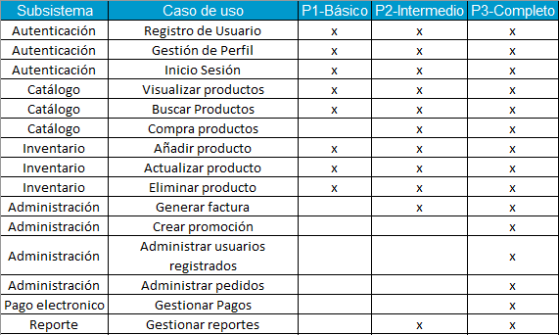
Requerimientos Funcionales

Slide 8
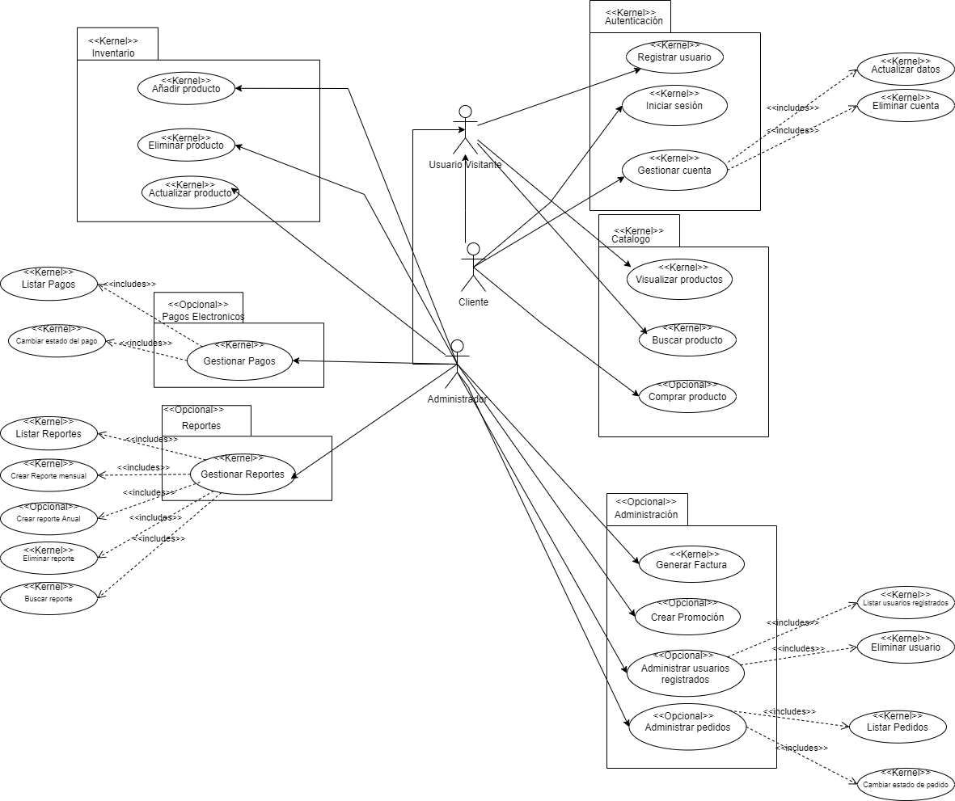
Casos de Uso

Slide 9
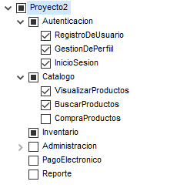
SPL : Básico

Slide 10
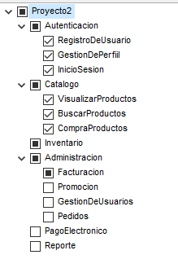
SPL : Intermedio

Slide 11
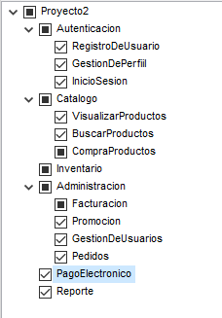
SPL : Completo

Slide 12
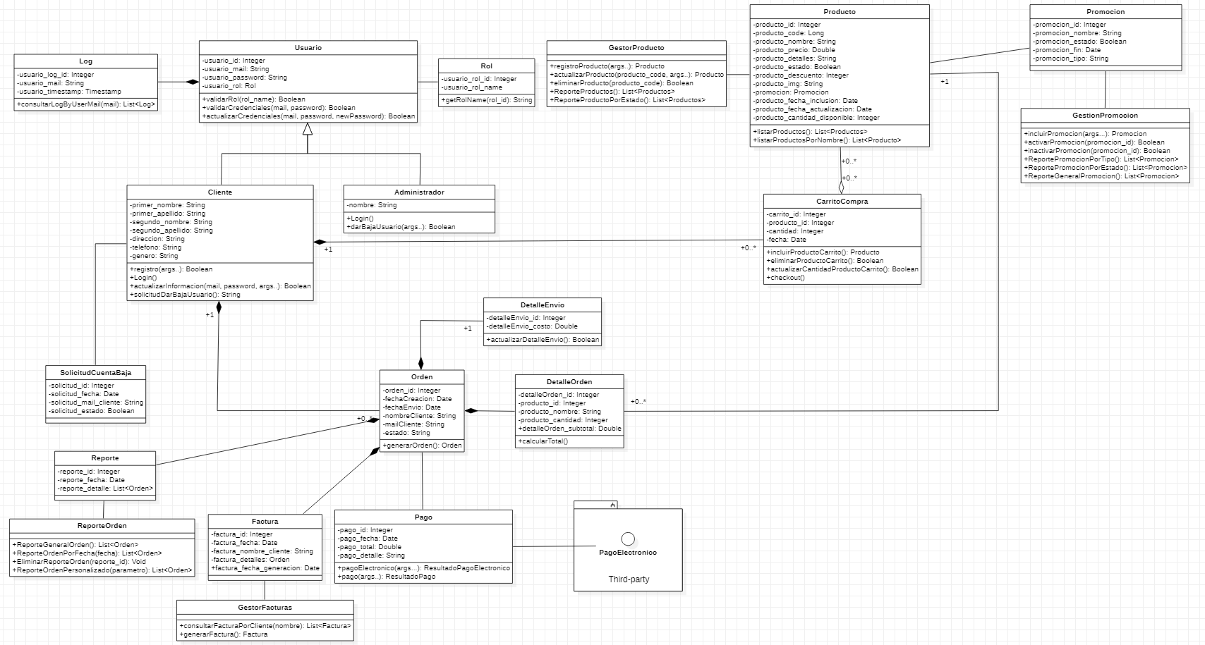
Diagrama de Clases

Slide 13
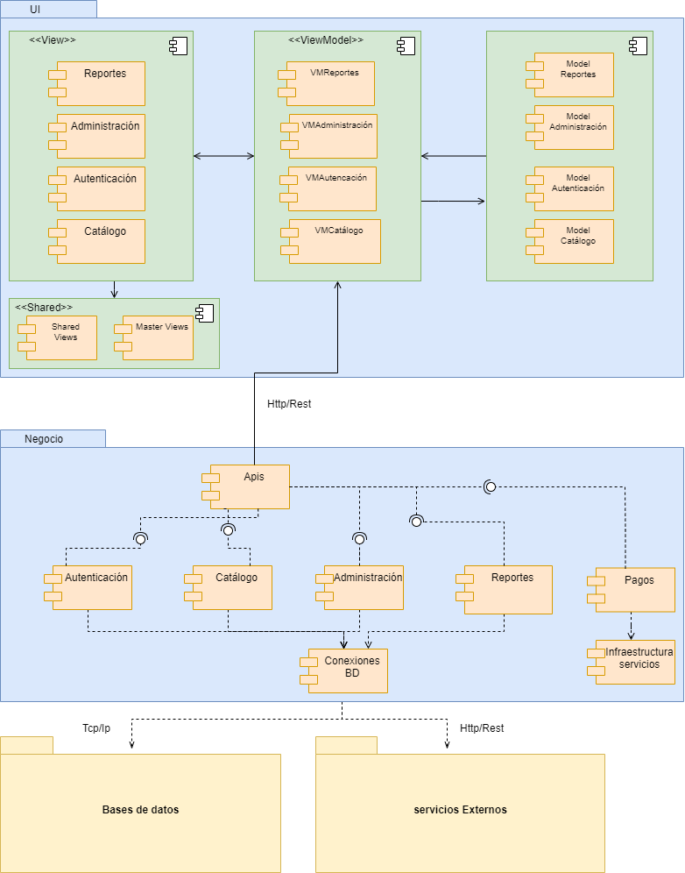
Diagrama de Componentes

Slide 14
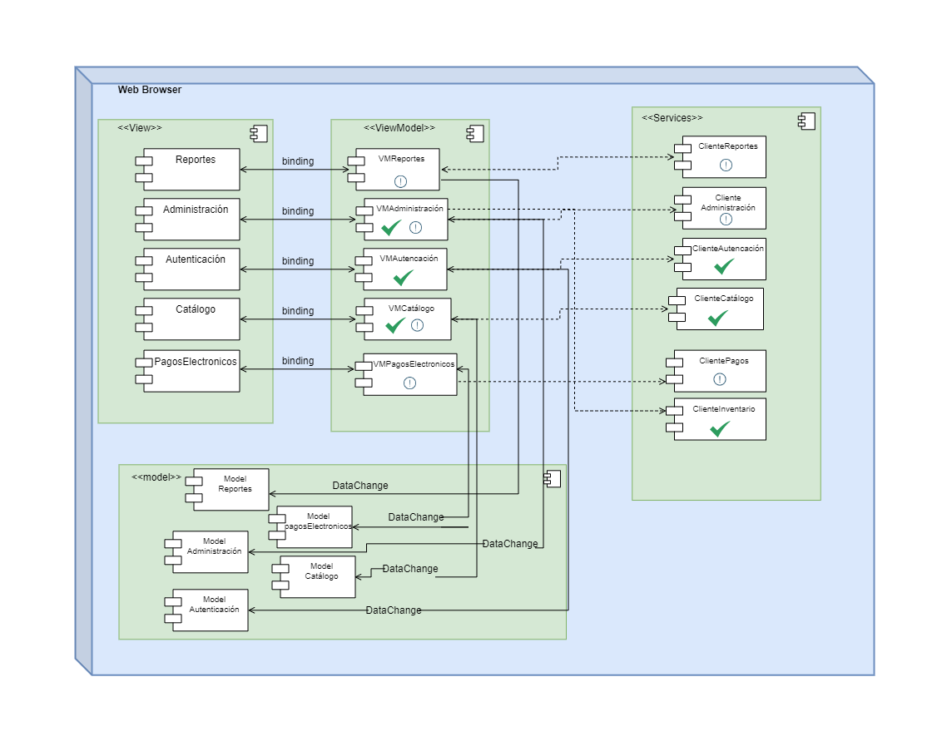
Front End

Slide 15
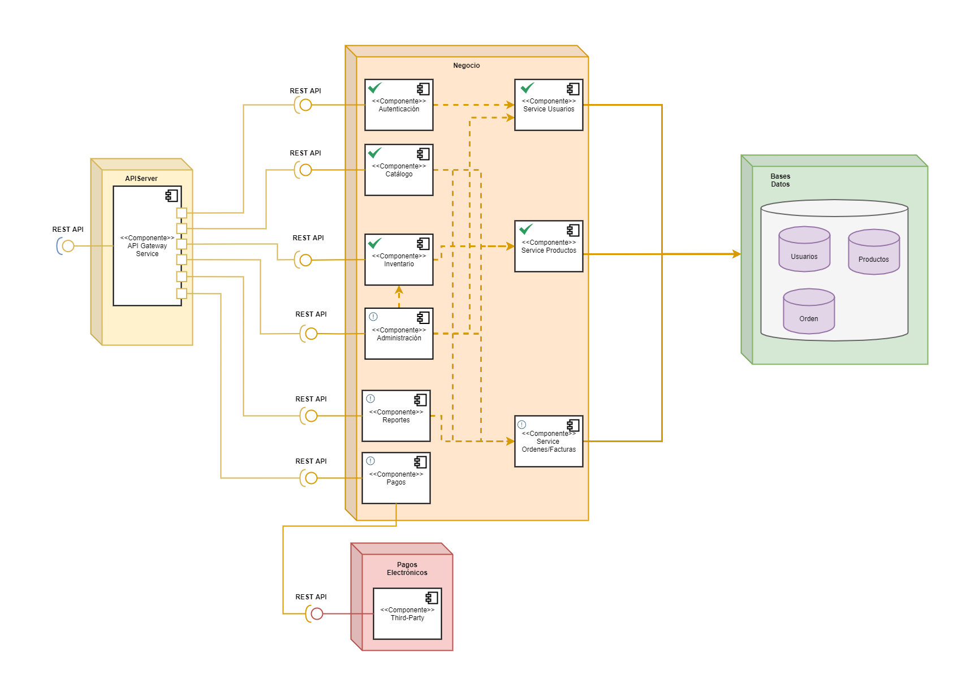
Back End

Slide 16
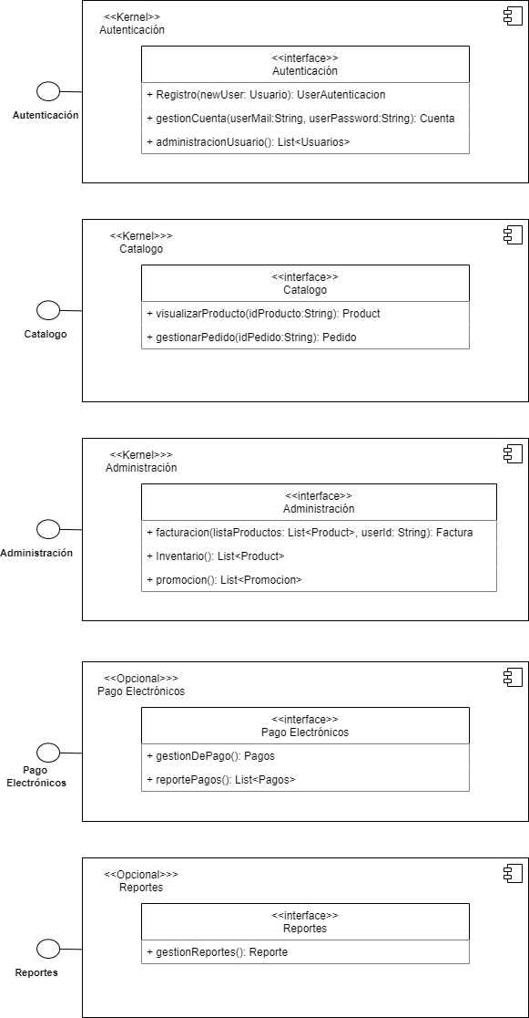
Diagrama de Interfaces

Slide 17
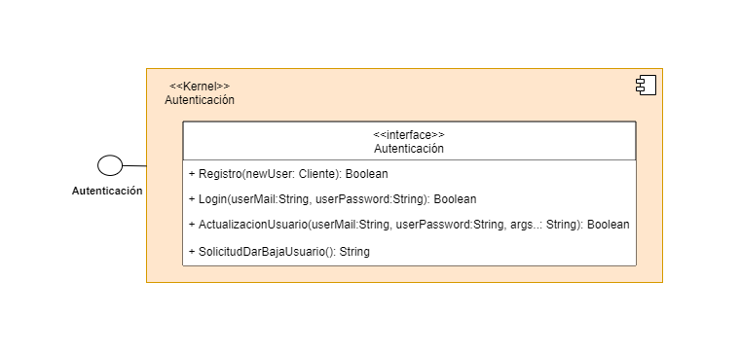
Kernel Autenticación

Slide 18
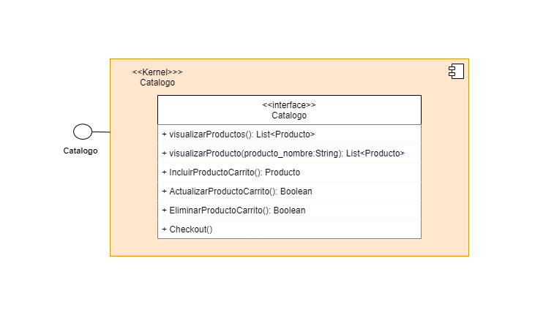
Kernel Catálogo

Slide 19
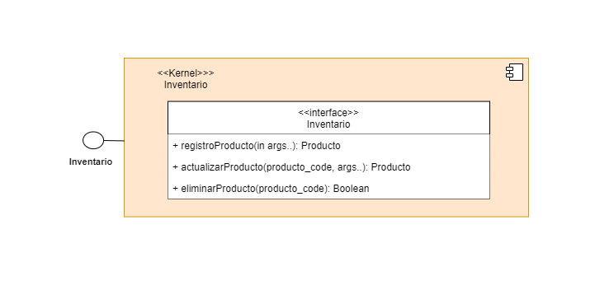
Kernel Inventario

Slide 20
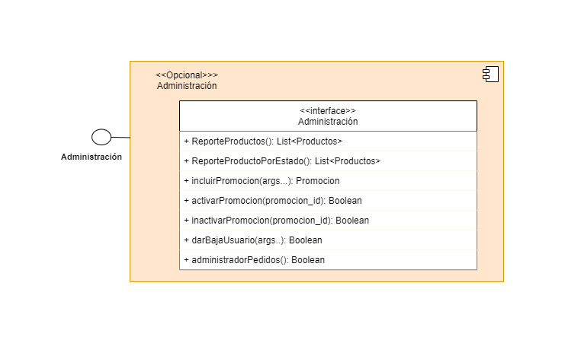
Opcional Administración

Slide 21
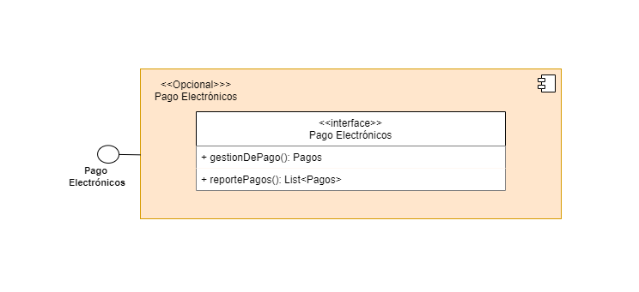
Opcional Pagos Electrónicos

Slide 22
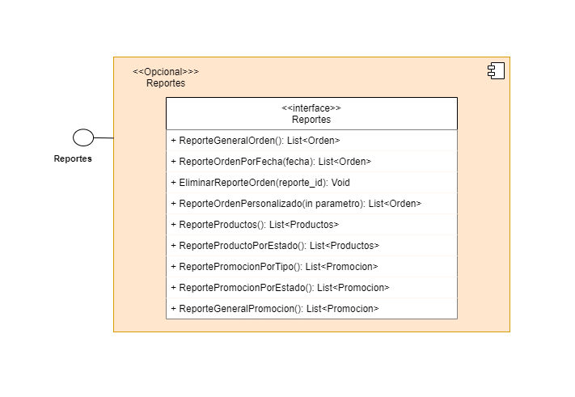
Opcional Reportes

Slide 23
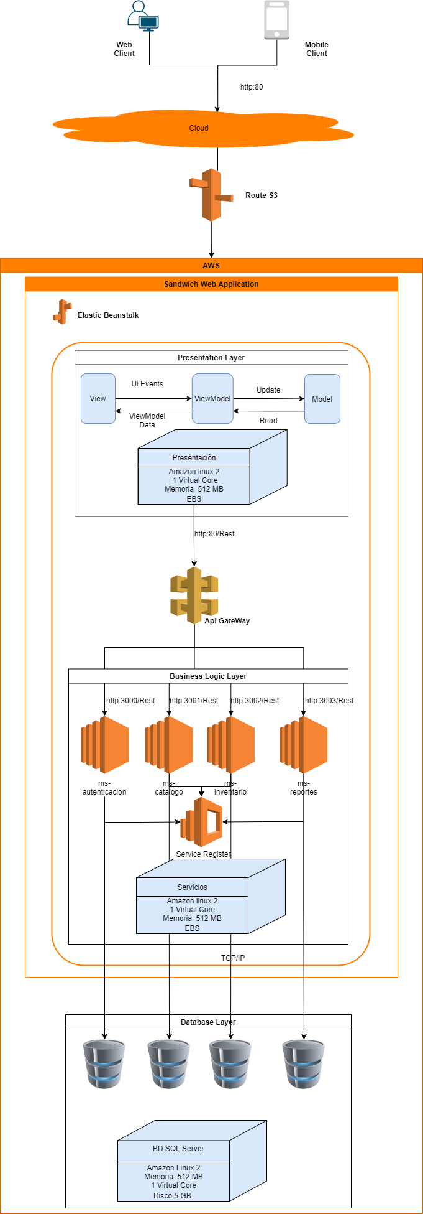
Diagrama de Despliegue

Slide 24
Sistema
https://github.com/TAISPL2021/GeneralProductsSF

